Slide 1
Chương 2:
Truy nhập dữ liệu đa phương tiện

Slide 2
Mục lục
Đặt vấn đề
Truy nhập dữ liệu đa phương tiện từ đĩa từ
Yêu cầu lấy dữ liệu từ đĩa
Truy nhập dữ liệu từ CD-ROM

Slide 3

1. Đặt vấn đề
Youtube:
2009: hơn 1 tỷ video mỗi ngày
Băng thông chiếm khoảng 51% chi phí - với tỷ lệ chạy 1 triệu đô la mỗi ngày - với giấy phép nội dung chiếm 36%
Máy chủ video YouTube (2010):
Tháng 5 năm 2010, 2 tỷ video được phân phát mỗi ngày Hơn 24 giờ video được tải lên mỗi phút (và +) (2011: 48h / phút) Video thường dài dưới 10 phút Các video hàng đầu ("Evolution of Dance", "Charlie Bit My Finger" và "Bad Romance" của Lady Gaga) đang đạt 200 triệu lượt xem
Dailymotion:
Dailymotion là trang web video lớn thứ hai trên thế giới sau YouTube
Trang web được truy cập nhiều thứ 29 trên thế giới
114 triệu khách truy cập và hơn 1,2 tỷ lượt xem video mỗi tháng (Comscore, 5/2011)
Làm thế nào để đảm bảo tính liên tục (continuous) cho dữ liệu di động (audio, video) khi phục vụ hàng tỷ yêu cầu từ một hạ tầng vật lý có giới hạn?

Slide 4
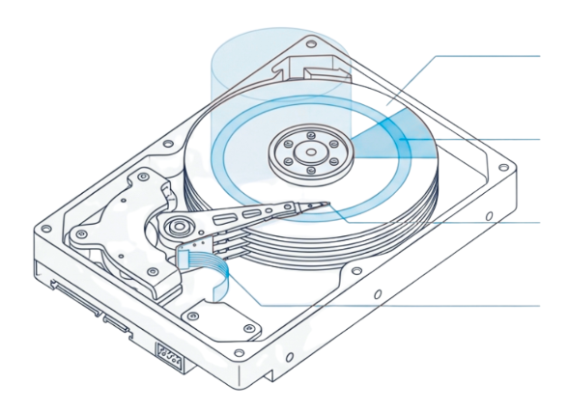
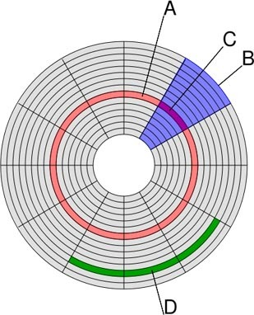
2. Truy nhập dữ liệu đa phương tiện từ đĩa từ
Cấu trúc đĩa từ:
Platters (Đĩa phẳng)
Track (A): vòng tròn đồng tâm chứa dữ liệu
Spindle
(Trục chính)
Region (B): mỗi mặt đĩa được chia thành không vùng đều nhau
Read/Write Heads
(Đầu đọc/ghi)
Sector (C): phần giao của mỗi track và region
Actuator Arm
(Cần di chuyển)
Cluster (D): tập các sector
Cylinder: Tập các tracks có cùng bán kính trên tất cả các mặt đĩa

Slide 5
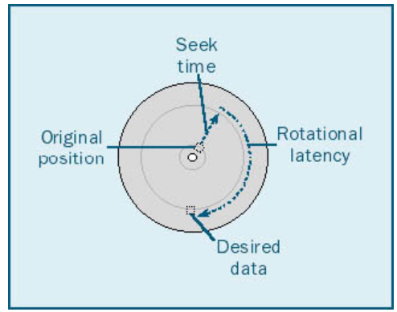
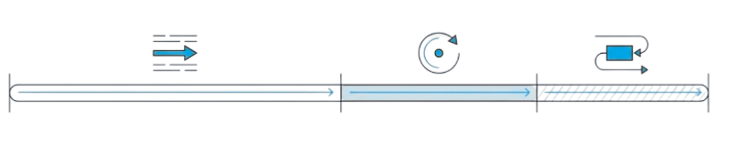
2. Truy nhập dữ liệu đa phương tiện từ đĩa từ
Truy nhập đĩa từ (2 bước):
Phép dịch (seek operations): tìm đến track có chứa địa chỉ cần tìm kiếm => Seektime:
Tăng tốc (acceleration phase)
Chạy ổn định (coast phase)
Giảm tốc độ (deceleration phase)
Ổn định vị trí (settle phase)
Phép quay (rotational operations) => rotational latency (spin time)
Thời gian = Thời gian dịch + thời gian quay + thời gian đọc dữ liệu

Slide 6
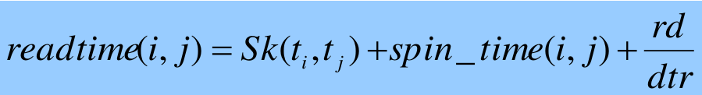
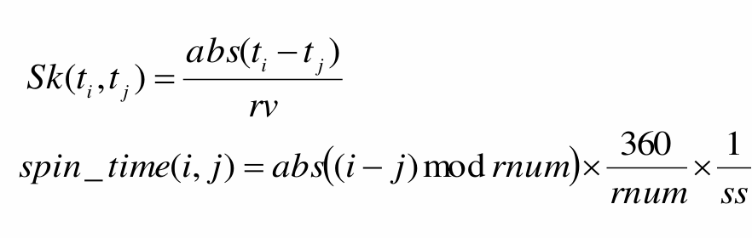
2. Truy nhập dữ liệu đa phương tiện từ đĩa từ
Truy nhập đĩa từ:
Transfer rate (bandwidth) (TR):
MB/s
Tốc độ ghi và đọc thường khác nhau
Thường TR được ngầm hiểu là tốc độ đọc, còn tốc độ ghi thì thường được chỉ rõ
Vận tốc góc:
Hầu hết các đĩa có vận tốc góc quay không đổi (constant angular veolocity- CAV)
Thời gian chuyển từ sector x -> sector y là giống nhau trên tất cả các track
Thời gian đọc dữ liệu:
Ký hiệu | Ý nghĩa
tj , j | Vị trí đầu đọc hiện tại: sector j, track tj
ti, i | Vị trí DL sẽ được đọc: sector i, track ti
rd | mật độ dữ liệu (MB/sector)
dtr | tốc độ đọc DL (MB/giây)
rv | vận tốc dịch trung bình của cần di chuyển đầu đọc/ghi
rnum | số vùng trên mỗi mặt đĩa
ss | tốc độ quay (độ / phút)

Slide 7
2. Truy nhập dữ liệu đa phương tiện từ đĩa từ
Phương pháp lưu trữ phổ biến:
RAID: RedundantArray of Inexpensive Disks
RAID-0
RAID-1
RAID-5
RAID-2, RAID-3, RAID-4, RAID0+1, RAID1+0, …
Nguyên tắc: ghép nhiều ổ đĩa cứng vật lý thành một hệ thống ổ đĩa cứng
Gia tăng tốc độ đọc/ghi dữ liệu
Hoặc/và nhằm tăng thêm sự an toàn của dữ liệu
Khái niệm: block là khối dữ liệu nhỏ nhất được quan tâm khi đọc, ghi

Slide 8
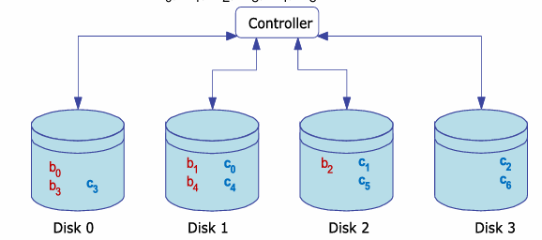
2. Truy nhập dữ liệu đa phương tiện từ đĩa từ
RAID-0:
1 đĩa điều khiển + n đĩa dữ liệu (0, 1,…, n-1), n >= 2
Sử dụng kỹ thuật phân chia (striping): chia dữ liệu thành các phần bằng nhau đặt trên nhiều đĩa và không có sự lặp lại DL
k-stripe: (k<n)
Mỗi DLđược phân chia trên nhóm gồm k đĩa (1 cluster)
Mỗi nhóm có thể được bắt đầu từ bất kỳ đĩa nào
Movie 1: blocks: b0, b1, b2, b3, b4 với k = 3 bắt đầu từ đĩa 0
Movie 2: blocks: c0, c1, c2, c3, c4, c5 với k = 4 bắt đầu từ đĩa 1
Tổng quát:
Các block liên tiếp b0, b1, b2, ..., br-1 lưu trữ trong RAID 0 với nhóm k đĩa bắt đầu ở đĩa j
=> block bi sẽ được lưu vào đĩa (i+j) mod k
Ưu điểm:
Tốc độ đọc dữ liệu ra tăng lên do có thể đọc đồng thời từ k đĩa, tuy nhiên có giới hạn, phụ thuộc vào:
Kích thước bộ đệm
Độ rộng băng thông của đường bus cho thiết bị ra
Nhược điểm:
Không đảm bảo tính tin cậy: nếu 1 đĩa hỏng => mất dữ liệu và ảnh hưởng toàn bộ hệ thống

Slide 9
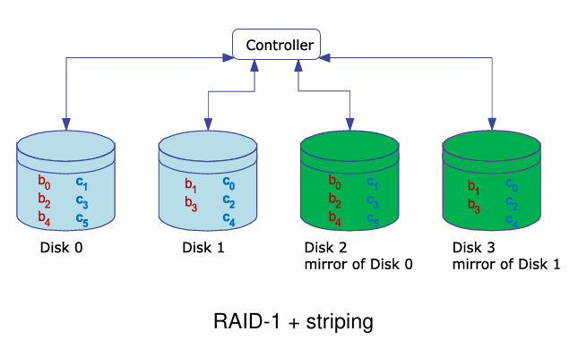
2. Truy nhập dữ liệu đa phương tiện từ đĩa từ
RAID-1:
Sử dụng khái niệm đối xứng (mirroring):
Mỗi đĩa có 1 đĩa đối xứng
Nếu có N đĩa có thể sử dụng => chỉ có n = N/2 đĩa được sử dụng đồng thời.
Striping có thể được sử dụng cho n đĩa này
Ghi: ghi đồng thời lên đĩa chính + đĩa đối xứng
Đọc: từ đĩa chính hoặc từ đĩa đối xứng nếu đĩa chính hỏng
Ưu điểm: tăng độ an toàn, tin cậy về DL
Nhược điểm: tốn không gian lưu trữ (hiệu suất sử dụng:50%)

Slide 10
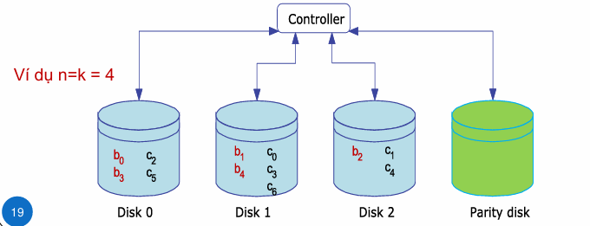
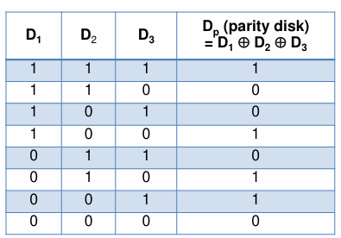


2. Truy nhập dữ liệu đa phương tiện từ đĩa từ
RAID-5: striping + parity checking
Cân đối được không gian lưu trữ và sự an toàn của dữ liệu
Mỗi nhóm k đĩa (cluster) sẽ có 1 đĩa parity giúp kiểm tra và phục hồi dữ liệu nếu 1 đĩa trong nhóm bị hỏng
Giả sử:
k =n đĩa (1 cluster), các đĩa được gán nhãn: 0, 1, 2, ..., n-1
Khối dữ liệu được lưu trong (n-1) đĩa, đĩa parity sẽ được xác định từ dữ liệu trong (n-1) đĩa
giả sử đĩa parity là đĩa thứ n-1
Di.j: dữ liệu bít thứ j của đĩa i
:phép hoặc loại trừ (exclusive-or)
Giả sử:
Giả sử D2 hỏng, giá trị các bit j của D1, D3, Dp lần lượt là (1, 1, 0) => bit j của D2 ?
Tổng quá hóa ?

Slide 11
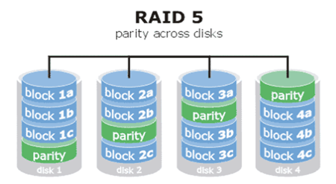
2. Truy nhập dữ liệu đa phương tiện từ đĩa từ
Lưu ý:
Phần dữ liệu Parity có thể được để trên nhiều đĩa khác nhau
Ưu điểm:
Chỉ sử dụng 1 đĩa cho 1 cluster để phục hồi dữ liệu khi có sự cố sảy ra
Có thể đọc/ghi đồng thời trên nhiều đĩa
Hiệu năng sử dụng cao
Tăng độ tin cậy, an toàn của DL
Nhược điểm:
Mỗi khi ghi dữ liệu trên 1 đĩa thì cũng phải cập nhật lại đĩa parity
Không hoạt động hiệu quả khi nhiều hơn 1 đĩa gặp sự cố đồng thời
Ghi chậm hơn so với RAID-0 và RAID-1

Slide 12
2. Truy nhập dữ liệu đa phương tiện từ đĩa từ
QA:
Phân biệt các khái niệm sau và mục đích, tác dụng của nó:
Striping
Mirroring
Parity

Slide 13
Yêu cầu lấy dữ liệu từ đĩa của nhiều clients?

Slide 14
3. Yêu cầu lấy dữ liệu từ đĩa của nhiều clients?
Giải thuật:
Mục đích: Sắp xếp để thực hiện các yêu cầu đọc dữ liệu trên đĩa từ các client khác nhau
Các giải thuật phải chạy rất nhanh, i.e không mất quá nhiều thời gian để xác định thứ tự đọc DL
Một số giải thuật:
First Come First Served (FCFS)
SCAN
SCAN Earliest Deadline First (SCAN-EDF)

Slide 15
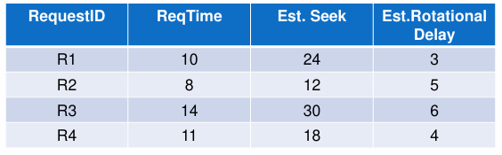
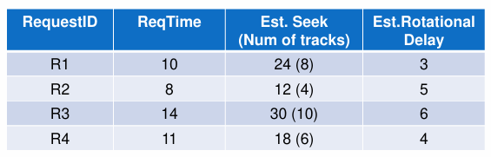
3. Yêu cầu lấy dữ liệu từ đĩa của nhiều clients?
FCFS:
Mỗi y/cầu của client được gán nhãn thời gian
Các y/cầu được phục vụ theo nhãn tgian này
VD:
SCAN:
Dựa trên số tracks cần di chuyển từ vị trí hiện thời của đầu đọc, tính theo 1 chiều (hướng ra tâm hoặc hướng vào tâm)
SCAN:
Dựa trên EDF (Earliest Deadline First) + số track
Mỗi y/cầu có 1 nhãn deadline => nhóm theo thứ tự tăng dần => trong mỗi nhóm, thực hiện SCAN
Thứ tự phục vụ: R2, R1, R4, R3
Thứ tự phục vụ: R2, R4, R1, R3
Thứ tự phục vụ: R4, R1, R2, R3
Khác:
Group Sweeping
Mixed scheduling

Slide 16
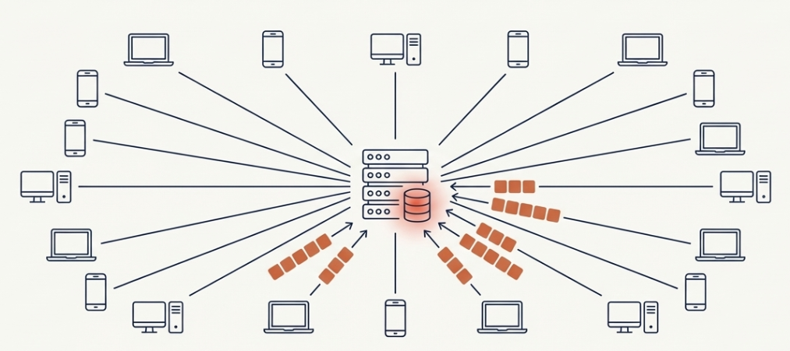
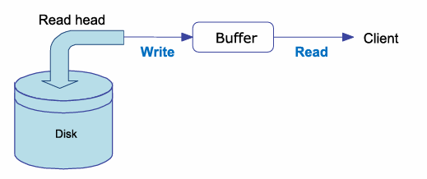
4. Xây dựng máy chủ phương tiện dựa trên đĩa
Yêu cầu:
Phục vụ đồng thời cho nhiều client
Client có thể:
Playback (xem thường)
Rewind (tua lại)
Fast-forward (tua đi)
Pause (tạm dừng), ...
Với mỗi Client, phải đảm bảo:
Xem được liên tục
Tốc độ đẩy dữ liệu vào buffer phải hợp lý:
Quá nhanh: dữ liệu ghi đè
Quá chậm: dịch vụ có thể bị gián đoạn

Slide 17
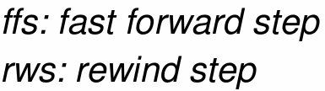
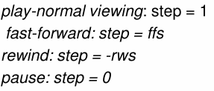



4. Xây dựng máy chủ phương tiện dựa trên đĩa
Tham số:
Số đĩa server: n (d1, d2, …, dn)
Số movie: k (m1, m2, …, mk)
1 movie = chuỗi liên tiếp các block, block có kích thước cố định
Block = 1 tập các frames liên tục (30 frames (1 giây); 5400 frames (3 phút) )
b: 1 block của movie m,
r : là số block client xem trên 1 đơn vị thời gian
data(i, t): yêu cầu của client Ci tại thời điểm t về các khối DL
Yêu cầu từ client:
Xem bình thường (play–normalview):
Tua đi (fast-forward):
Tua lại (rewind):
Tạm dừng (pause):
Tổng quát hóa:
Các block được yêu cầu là:
b, (b+ step), (b + 2*step), …, (b + (len-1)*step)

Slide 18
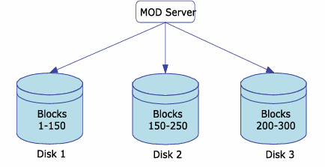
4. Xây dựng máy chủ phương tiện dựa trên đĩa
Giải thuật hỗ trợ chức năng VCR:
Chức năng VCR (Video-Cassette-Recording): play, fast forward, rewind, pause
Ví dụ: 1 MOD server, có 3 đĩa, giả sử chỉ có 1 movie, gồm 300 blocks đặt trên 3 đĩa

Slide 19
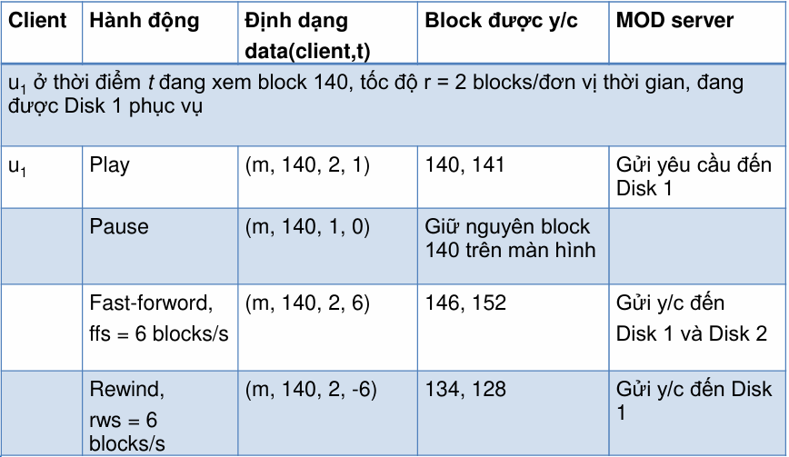
4. Xây dựng máy chủ phương tiện dựa trên đĩa
Kịch bản 1: 1 client y/c

Slide 20
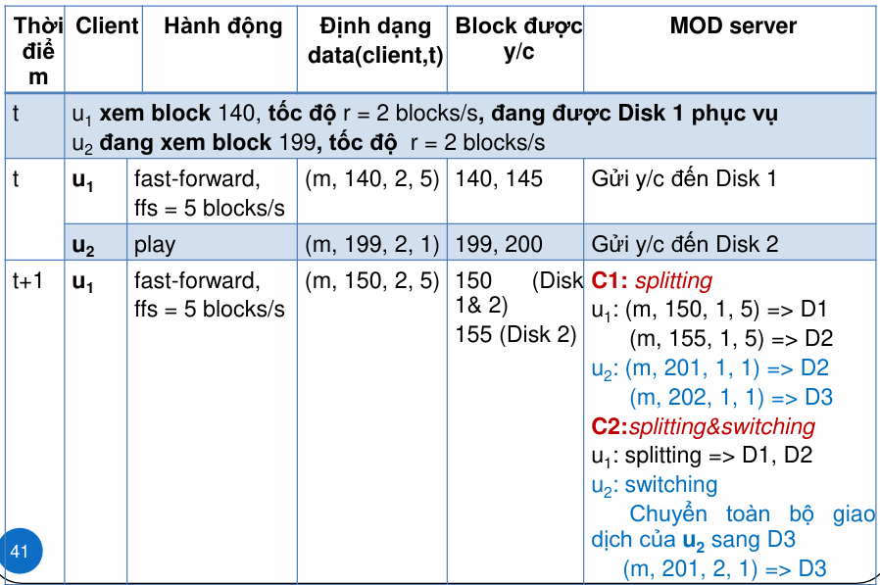
4. Xây dựng máy chủ phương tiện dựa trên đĩa
Kịch bản 2: 1 client y/c
2 clients cùng xem đồng thời vào 1 movie
Ở thời điểm nào đó sẽ có 2 y/cầu truy nhập đồng thời
Giả sử ở 1 thời điểm 1 đĩa server chỉ phục vụ được 1 client
Splitting: Một giao dịch của user bị cắt thành 2 hay nhiều phần nhỏ
Switching: Một giao dịch của user được chuyển hẳn sang được phục vụ bởi 1 đĩa server khác

Slide 21
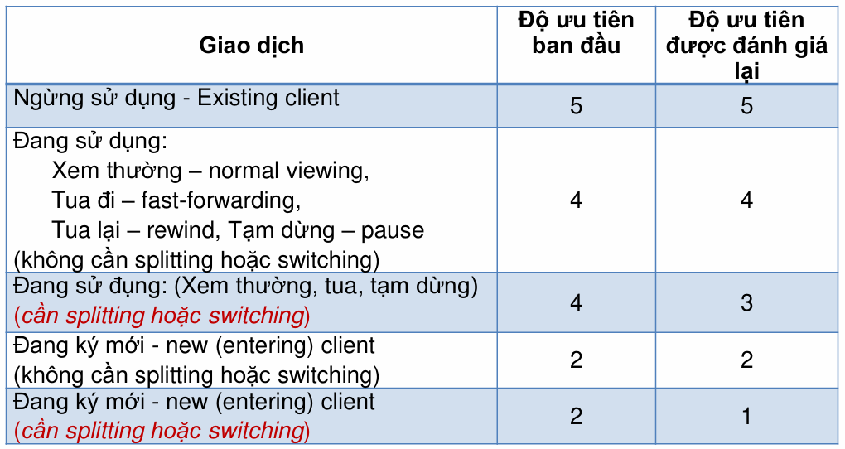
4. Xây dựng máy chủ phương tiện dựa trên đĩa
Giải thuật:
Khi có nhiều yêu cầu (transactions) xảy ra, mỗi transaction được gán 1 nhãn ưu tiên

Slide 22
4. Xây dựng máy chủ phương tiện dựa trên đĩa
Giải thuật:
Sắp xếp theo thứ tự ưu tiên giảm dần
Các yêu cầu có thể thực hiện được được thực hiện theo thứ tự giảm dần độ ưu tiên
Y/cầu thoát khỏi hệ thống có độ ưu tiên cao nhất
Nếu 1 y/cầu không thể thực hiện được, không thể chuyển hẳn sang server khác thì chia nhỏ y/cầu (splitting) và chèn lại vào d/sách y/cầu với độ ưu tiên nhỏ hơn (3)
Các yêu cầu từ client mới có độ ưu tiên thấp nhất

Slide 23
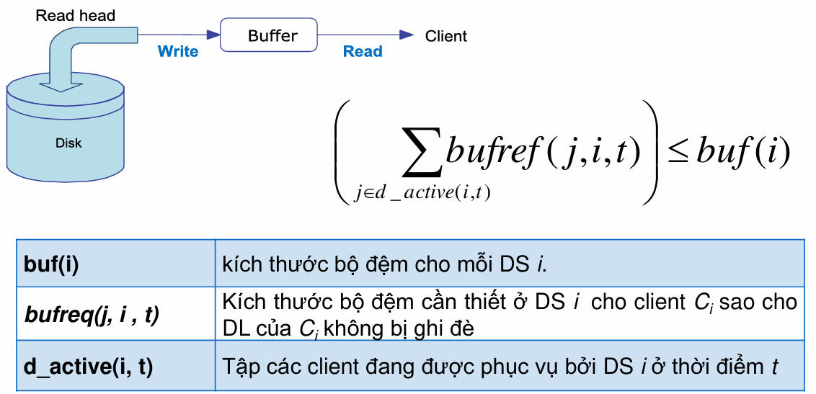
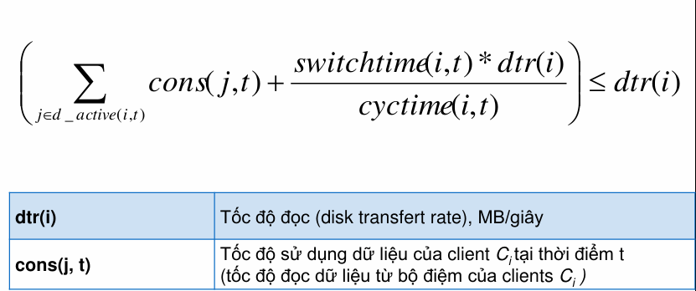
4. Xây dựng máy chủ phương tiện dựa trên đĩa
Tiêu chí:
Khi gán 1 client Cj cho DS di thì MOD server phải đảm bảo DS có đủ tài nguyên cho yêu cầu hiện tại của client:
Dữ liệu: Đĩa phải có DL được yêu cầu
Bộ đệm: đủ lớn. kích thước bộ đệm của đĩa i có khả năng phục vụ thêm cho client mới Cj hay không
Tốc độ đọc DL: đủ lớn, tốc độ đọc của đĩa phải đảm bảo đủ nhanh để phục vụ cho client mới mà tránh không làm client khác bị đẩy ra

Slide 24
Truy nhập dữ liệu từ CD-ROM

Slide 25
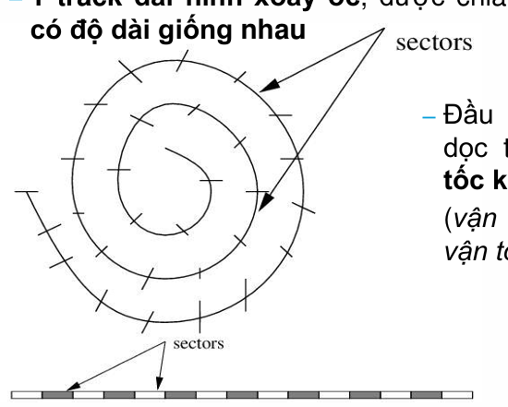
5. Truy nhập dữ liệu từ CD-ROM
Cấu trúc:
Chỉ có 1 đĩa phẳng
1 track dài hình xoáy ốc, được chia thành các sector có độ dài giống nhau
Đầu đọc đĩa di chuyển dọc theo track với vận tốc không đổi (vận tốc dài, không phải vận tốc góc như đĩa từ)

Slide 26
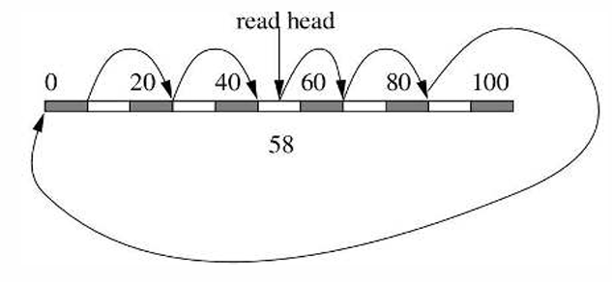
5. Truy nhập dữ liệu từ CD-ROM
Đọc dữ liệu từ CD ROM:
VD:
CD có 100 sectors, vị trí đầu đọc hiện tại là sector 58
Client muốn đọc các sectors 10, 30, 50, 70 và 90,
Bộ đệm của client có thể chứa được 3 sectors
Cách 1: Sử dụng bộ đệm
Đọc sector 70 => 90 => 10 lưu vào bộ đệm
Sector 10 được lấy ra sử dụng => sector 30 được đọc vào bộ đệm
Sector 30 được sử dụng => sector 50 được đọc vào bộ đệm
Phần lớn các thiết bị đọc CD không sử dụng cách này
Cách 2: đưa đầu đọc vào vị trí 0
Đọc sector 10, 30, 50 vào buffer
Sector 10 được sử dụng => đọc sector 70 vào buffer
Sector 30 được sử dụng => đọc sector 90 vào buffe

Slide 27
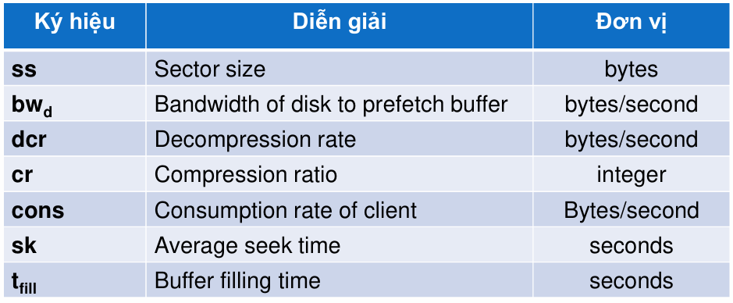
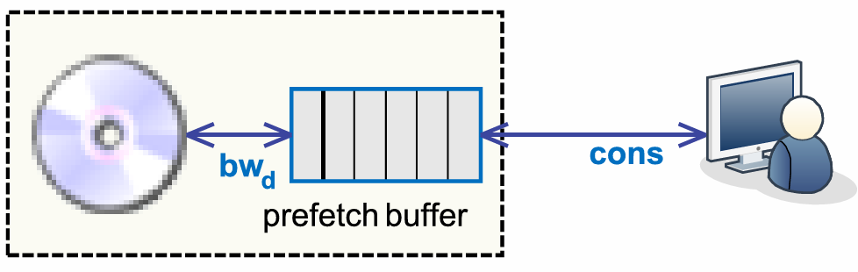
5. Truy nhập dữ liệu từ CD-ROM
Yêu cầu về bộ đệm:
Đảm bảo:
DL hiển thị liên tục phía client (continuity)
DL trên bộ đệm không bị ghi đè (buffer utilisation)

Slide 28
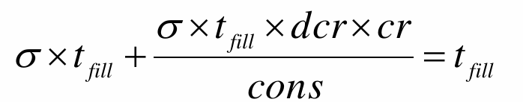

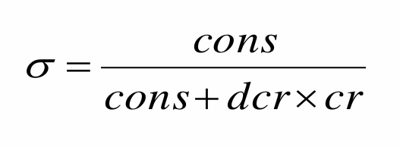
5. Truy nhập dữ liệu từ CD-ROM
Xác định kích thước bộ đệm:
Trong t_{fill} (s), server có thể đọc (t_{fill} x bw_{d} )(bytes) DL nén
1s, client sử dụng cons bytes DL không nén
1 byte DL nén tương đương cr bytes DL không nén
Thời gian tối đa client phải sử dụng DL không nén trong t_{fill} (s) là:
:hệ số thời gian cần thiết để giải nén DL trong chu kỳ t_{fill} (s) là:

Slide 29


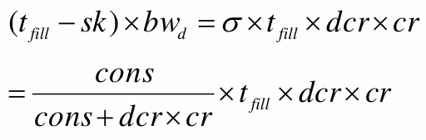
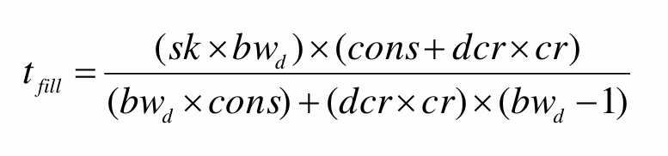
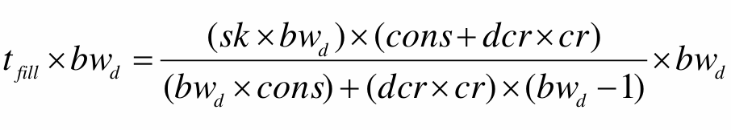
5. Truy nhập dữ liệu từ CD-ROM
Xác định kích thước bộ đệm:
Như vậy, trong t_{fill} (s), server có thể ghi vào bộ đệm (bytes):
Client có thể đọc (bytes):
Để đảm bảo chất lượng:
Kích thước bộ đệm tối thiểu:

Slide 30
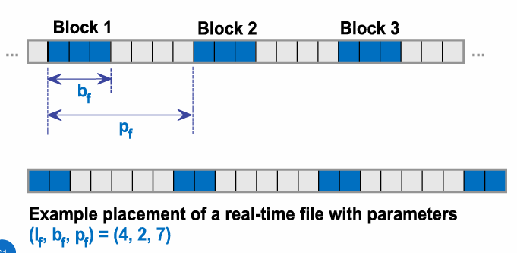

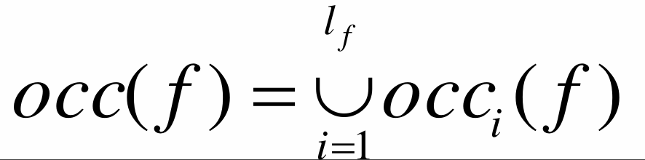
5. Truy nhập dữ liệu từ CD-ROM
Lên lịch truy xuất đa khu vực từ CDROM:
Server nhận các y/cầu để đọc tập sector {s1, s2, .., sk}
Tốc độ dịch chuyển của đầu đọc: lv (linear velocity
Trình tự đọc các sector này thế nào ?
FCFS
SCAN
SCAN-EDF
...
Phương pháp vị trí:
Real-Time File (RTF): bộ (l_{f}, b_{f}, p_{f})
lf: độ dài của file = số block
bf: kích thước khối = số sector / 1 khố–
pf: chu kỳ của file = khoảng cách giữa 2 sector đầu tiên của 2 block liên tiếp nhau
Dễ dàng xác định các sector chứa DL nếu biết vị trí bắt đầu của file: st(f)
Tập các sector chiếm bởi block thứ i của 1RTF

Slide 31

Bài tập
Bài tập:
Xác định vị trí đầu cho 1 tập các file: f₁, f₂, …, f_{n} ??
Tập các file cần lưu trữ: f₁, f₂, …, f_{n}
Xác định các điểm đầu của các file sao cho không có xung đột tài nguyên: không có sector nào chứa DL thuộc nhiều hơn 1 file ?

Slide 32
Bài tập
Bài tập:
Giả sử có
1 hệ thống MOD có 4 đĩa, sử dụng kiến trúc RAID-0
Có 3 movies m1 (10 blocks), m2 (14 blocks), m3 (7 blocks)
Dùng hình vẽ để thể hiện cách lưu trữ các khối DL trên các đĩa nếu:
Với mỗi movie, kỹ thuật striping được thực hiện trên cả 4 đĩa
Movie m1, m2 được striping trên cả 4 đĩa, còn movie m3 được striping trên đĩa 2,3, 4

Slide 33
Bài tập
Bài tập:
RAID-5:
Trong 1 cluster có 2 đĩa DL hỏng thì có khả năng phục hồi không ? Giải thích ?
Một cách tổng quát nếu sử dụng đĩa parity thì DL ở đĩa hỏng được xác định như thế nào ? (giả sử chỉ 1 đĩa bị hỏng)

Slide 34
Bài tập
Bài tập:
Truy nhập DL đĩa:
1 đĩa, tốc độ đọc DL: k MB/s, bộ đệm: b MB
2 clients:
C1: cons(C1) = r1 MB/s
C2: cons(C2) = r2 MB/s
Xem cùng 1 movie (size MB), bắt đầu cùng thời gian
Giả sử thời gian cần client đọc từ bộ đệm là = 0
Điều kiện gì để đảm bảo thỏa mãn được yêu cầu của 2 clients và không bao giờ phải đọc 1 block 2 lần từ đĩa

Slide 35
Bài tập
Bài tập:
Truy nhập DL đĩa:
1 đĩa, tốc độ đọc DL: k MB/s, bộ đệm: b MB
2 clients:
C1: cons(C1) = r1 MB/s
C2: cons(C2) = r2 MB/s
Xem cùng 1 movie (size MB), bắt đầu cùng thời gian
Giả sử thời gian cần client đọc từ bộ đệm là = 0
Điều kiện gì để đảm bảo thỏa mãn được yêu cầu của 2 clients và không bao giờ phải đọc 1 block 2 lần từ đĩa

Slide 36
Bài tập
Bài tập:
Đánh giá hiệu quả của các thuật toán FCFS, SCAN, SCAN-EDF (giả sử vị trí đầu đọc luôn ở vị trí 0) về:
Tổng khoảng cách đầu đọc phải di chuyển
Thời gian cần thiết để thực hiện thuật toán

Slide 37
Bài tập
Bài tập:
Cho 2 file RTF f1, f2, kiểm tra xem 2 file có đảm bảo không xung đột không nếu
st(f1) = s1, st(f2) = s2
f1 : (l1, b1, p1)
f2: (l2, b2, p2)
1) Kiểm tra = giá trị cụ thể:
f1: (2, 2, 5), st(f1) = 2
f2: (3, 1, 4), st(f2)= 1
2) Viết thuật toán kiểm tra = mã giải

